Slide 1


PATOLOGIA GENERALE
Alberto Tommasini

Slide 2
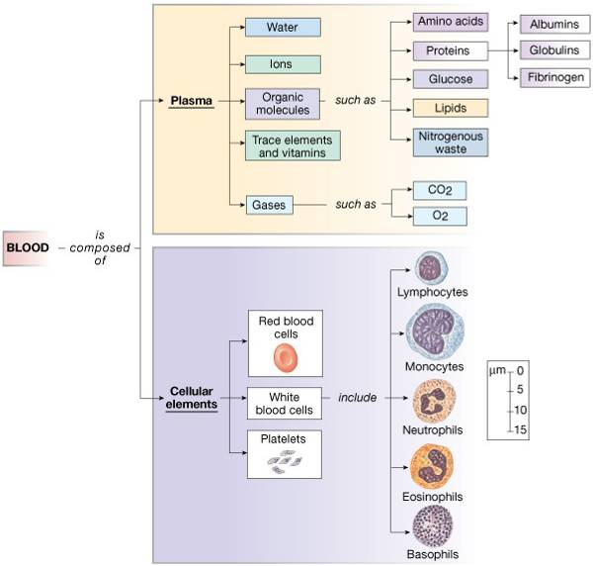
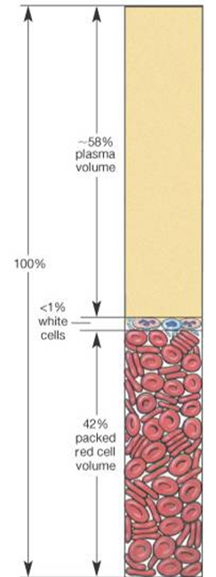

Slide 3
EMOPOIESI
L’insieme dei processi che regolano il mantenimento del numero fisiologico di cellule circolanti del sangue in condizioni di omeostasi e intervengono come compenso in situazioni di perdita/distruzione, o per rispondere adeguatamente ad un aumento della richiesta da parte dell’organismo.
Attività emopoietica giornaliera:
  2,5 miliardi di eritrociti
  2,5 miliardi di piastrine
  1 miliardo di leucociti
  per kilo di peso corporeo.
  In un individuo di 70 chili: 175 miliardi di eritrociti, 175 miliardi di piastrine e 70 miliardi di leucociti al giorno!!!

Slide 4
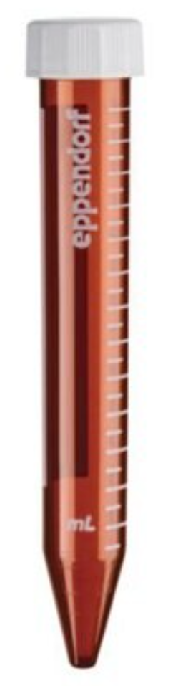
1 eritrocito contiene 25-32 pg di emoglobina (pg = 10⁻¹² g)
175 x10⁹ eritrociti x 30 pg = 5.1 g di Hb (circa 15 g di cellule)
1 eritrocito è grande 80 fL (1fL = 10⁻¹² mL)
175 x10⁹ eritrociti x 85 fL = 15 mL
Dato che i GR sono il 40% del volume del sangue, ogni giorno ricambiamo 37.5 mL di sangue

Slide 5
Avete mai donato sangue o emoderivati?

Slide 6
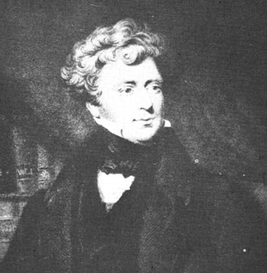
1818
James Blundell esegue la prima trasfusione di sangue da uomo a uomo (una donna dissanguata riceve una trasfusione di sangue dopo il parto)

Slide 7
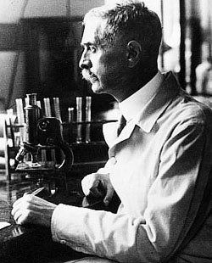
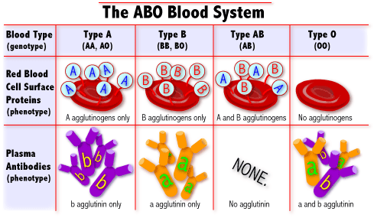
1900: Landsteiner scopre i gruppi sanguigni (sistema AB0)
Agglutinazione: anticorpi neutralizzano cariche negative che normalmente creano repulsione tra cellule
Gruppi di compatibilità ereditari
Karl Landsteiner
Premio Nobel per la Medicina 1930

Slide 8
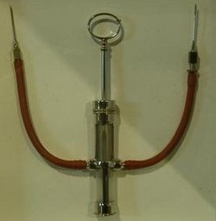
Siringa Unger a 3 vie
(inizi novecento)
per la trasfusione diretta da donatore a ricevente
Una via per il donatore
Una via per il ricevente
Una via per la siringa vera e propria: Il corpo della siringa, con stantuffo, che serviva per aspirare il sangue dal donatore e iniettarlo nel ricevente.
Vie attivate da valvole o rubinetti
Notes:
Per prelevare sangue dal donatore: si apriva la comunicazione tra la via del donatore e la siringa, e si chiudeva quella verso il ricevente. Tirando lo stantuffo, il sangue veniva aspirato nella siringa. Per trasfondere il sangue al ricevente: si chiudeva la comunicazione verso il donatore e si apriva quella tra la siringa e la via del ricevente. Spingendo lo stantuffo, il sangue veniva iniettato nel ricevente.

Slide 9
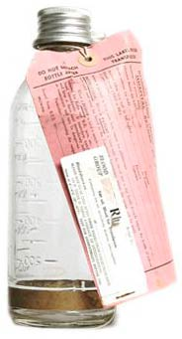
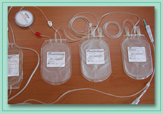
uso delle soluzioni anticoagulanti (1915)
utilizzo dei flaconi di vetro
scoperta del sistema Rh (1939) e
degli altri antigeni dei globuli rossi:
da allora sono stati identificati più di
250 diversi antigeni dei globuli rossi in
23 sistemi gruppo-ematici
sacche in plastica multiple (1965)
produzione e impiego degli emocomponenti
test di screening sempre più sensibili per le malattie infettive

Slide 10
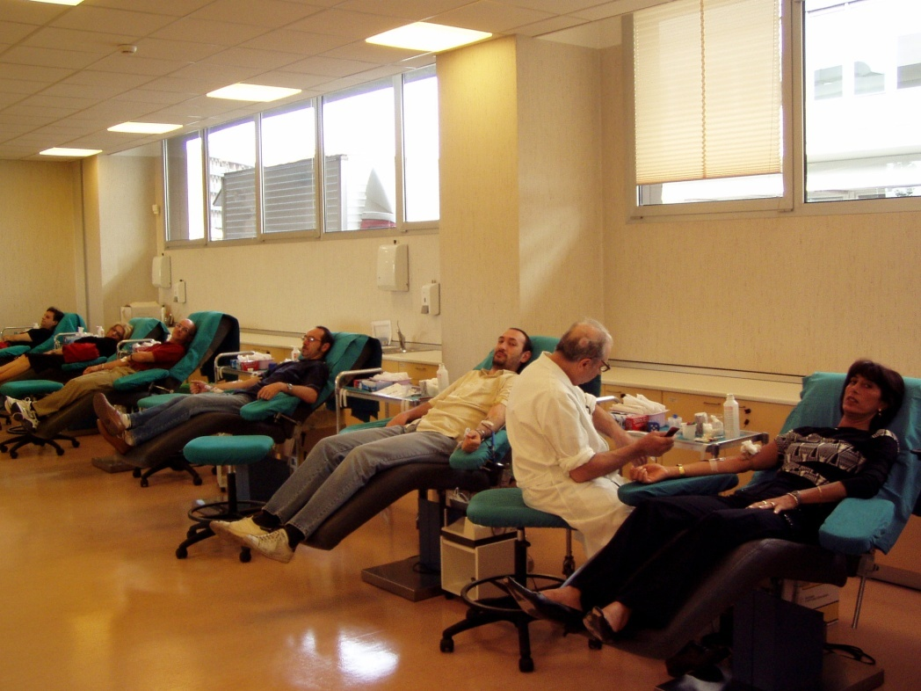
Chi può donare il sangue?
Tutte le persone motivate, in buona salute (garanzia per donatore e ricevente), di età compresa tra 18 e 65 anni, di peso superiore a 50kg
volontaria
anonima
non remunerata
periodica
responsabile

Slide 11
Chi può donare il sangue?
Persone motivate, in buona salute (garanzia per donatore e ricevente), di età compresa tra 18 e 60 anni, di peso superiore a 50kg
Pulsazioni: 50-100 battiti/min
Pressione arteriosa:
sist 110 e 180
diast 60 e 100
Hb minima
13,5 g/dL (maschi) 12,5 g/dL (femmine)
Stile di vita: Non comportamenti a rischio
volontaria
anonima
non remunerata
periodica
responsabile

Slide 12
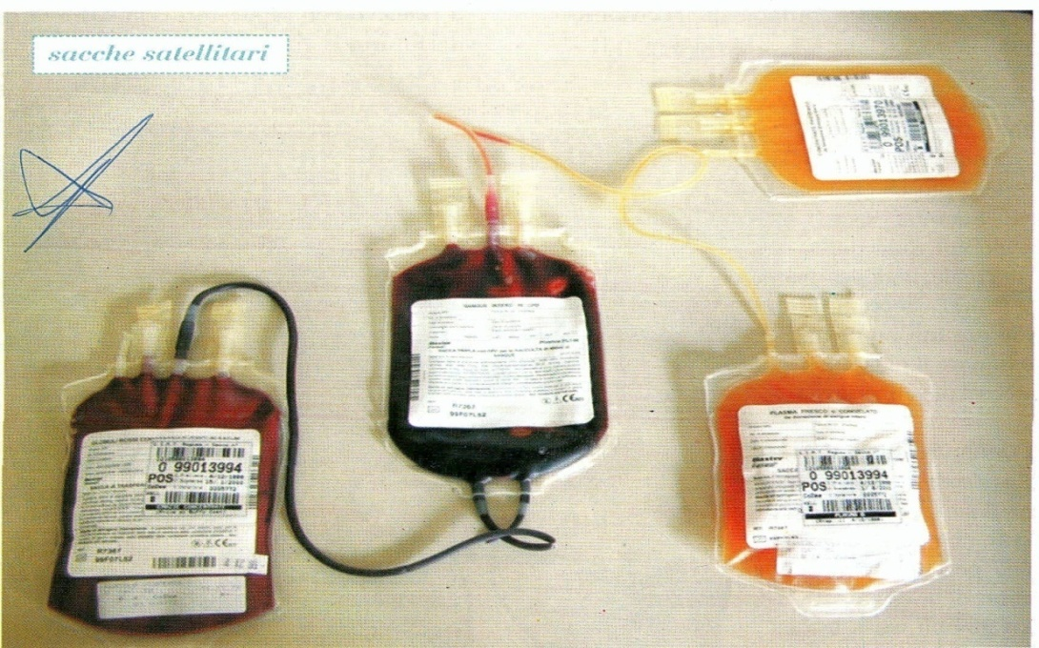
Che cosa si può donare?
Sangue Intero
Plasmaferesi
Piastrinoaferesi
Multicomponente

Slide 13
Quanti tempo ci metto a rifare i componenti donati?
Poche ore: plasma
1 giorno: globuli bianchi
1-2 giorni: piastrine
2-4 settimane: globuli rossi
Ogni giorno ricambiamo gli eritrociti contenuti in 37.5 mL di sangue
Se ne dono 400 mL, quanti giorni mi ci vorranno per recuperarli per mezzo dell’iperplasia compensatoria a livello midollare?

Slide 14
Non mi bastano una dozzina di giorni, perché la mia produzione midollare non raddoppia ma aumenta mediamente del 40-50%
(la relativa ipossia legata alla riduzione di Hb conduce alla produzione di eritropoietina e all’aumento compensatorio dell’emopoiesi)
Diversamente, dopo la donazione di sangue il recupero è più rapido per le piastrine (24-48 ore)
ciclo vitale breve (8-12 giorni)
Azione della trombopoietina sia sulla produzione di nuovi megacariociti, sia sulla loro frammentazione

Slide 15
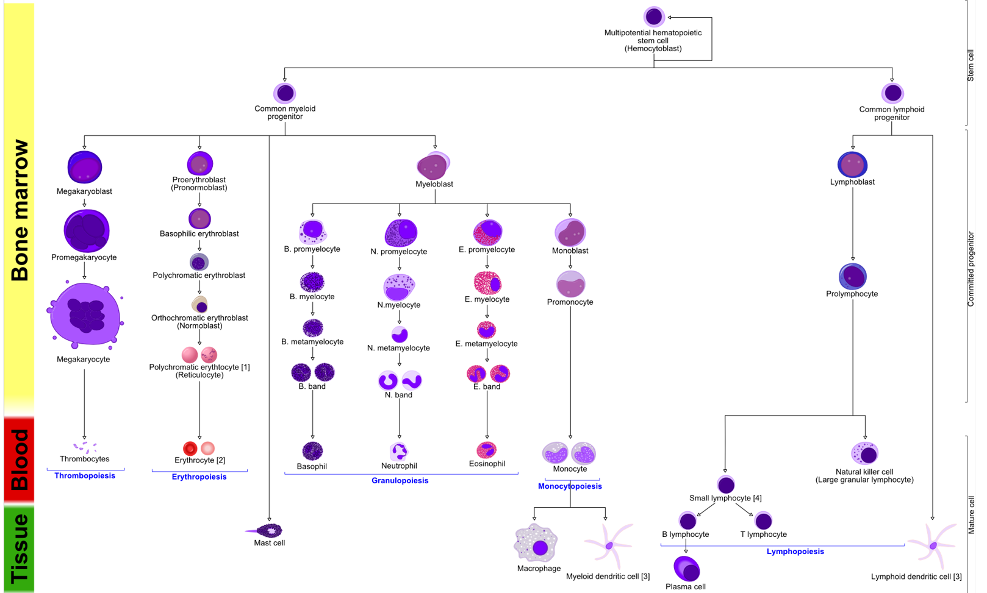

Slide 16
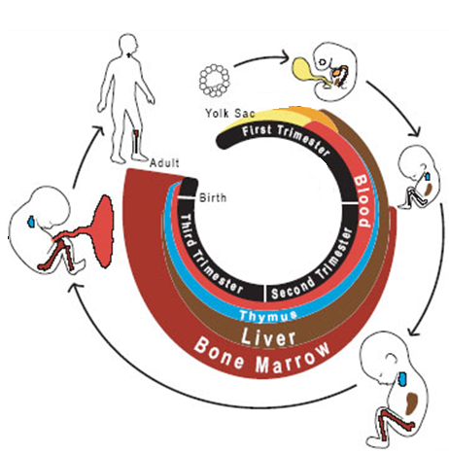
SEDI DELL’EMOPOIESI NELLE VARIE FASI DELLA VITA UMANA
Emopoiesi pre-natale:
fasi precoci: sacco vitellino
poi: fegato, milza e nel midollo osseo
Emopoiesi post-natale:
In tutte le ossa fino all'età di 5 anni;
Negli adulti, solo nella colonna vertebrale, coste, pelvi ed estremità prossimale
delle ossa lunghe
Notes:
Sviluppo fetale: sacco vitellino→ fegato e milza→ midollo osseo.
Infanzia: midollo emopoietico si riduce progressivamente.
Adulto: midollo osseo di sterno, coste, corpi vertebrali, ossa pelviche, porzioni prossimali delle ossa lunghe.
Emopoiesi pre-natale:
Nelle fasi precoci avviene nel sacco vitellino per poi passare nel fegato, milza e
nel midollo osseo
Emopoiesi post-natale:
Avviene in tutte le ossa fino all'età di 5 anni;
Negli adulti avviene solo nella colonna vertebrale, coste, pelvi ed estremità prossimale
delle ossa lunghe. Fegato, milza e zone inattive del midollo osseo possono riprendere
l'attività ematopoietica in caso di necessità

Slide 17
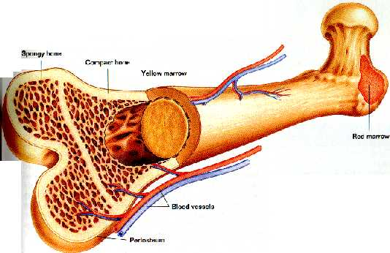
Alla nascita il midollo osseo è totalmente emopoietico, tuttavia con il progredire dell’età viene sostituito da da tessuto adiposo inattivo (midollo giallo).
Involuzione di 1%/anno!
Yellow marrow
Red marrow
Notes:
Yellow marrow
Red marrow

Slide 18
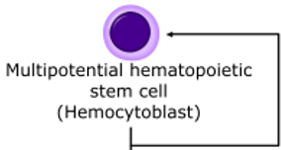
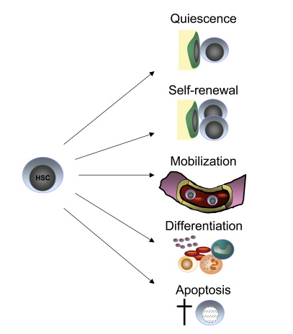
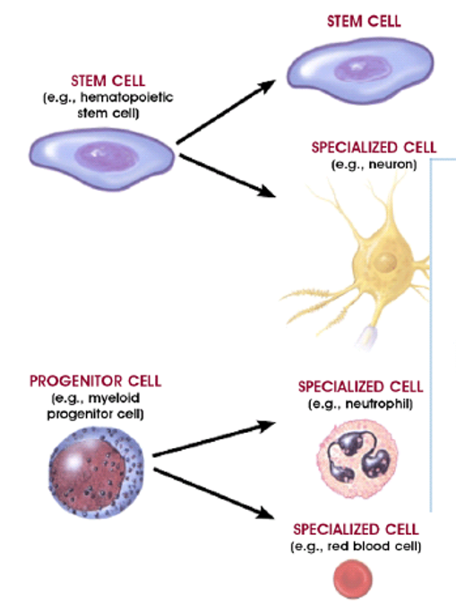
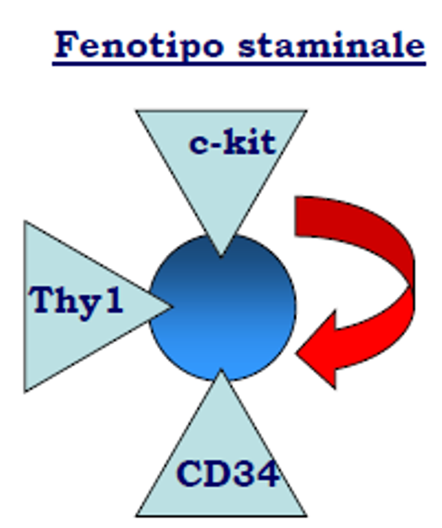
Tutti gli elementi cellulari del sangue derivano dalle cellule staminali multipotenti
STAMINALE
PROGENITORE COMUNE
Pluripotente, ma non totipotente (solo le cellule embrionali)

Slide 19
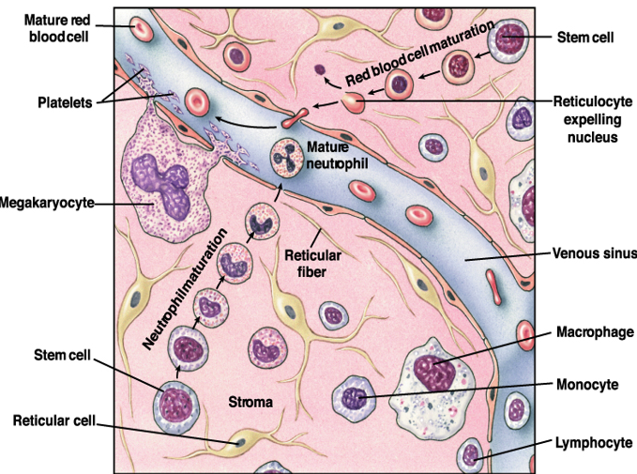
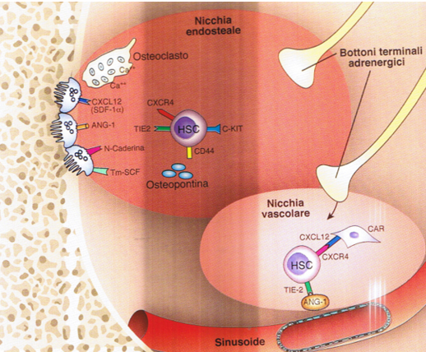
LA NICCHIA EMOPOIETICA
1 – 2% di cellule staminali emopoietiche
Notes:
Lo stroma costituisce il microambientespecializzato (NICCHIA EMOPOIETICA) in cui I progenitori emopoietici proliferano e si differenziano.
Contiene numerosi elementi cellulari tra cui fibroblasti, cellule reticolari, macrofagi, mastociti, linfociti, plasmacellule, cellule endoteliali, adipociti e cellule ossee.
La matrice extracellulare dello stroma fornisce una rete strutturale a cui le cellule stromali ed emopoietiche possono ancorarsi.
Sia le cellule stromali che le molecole della matrice extracellulare svolgono un ruolo funzionale importante per l’emopoiesi: per l’autorinnovamento della HSC, la proliferazione e il differenziamento dei progenitori e il rilascio delle cellule mature nel sangue.
Lo stroma partecipa a queste funzioni tramite la sintesi e secrezione di fattori di crescita e favorendo le interazioni cellulari.

Slide 20
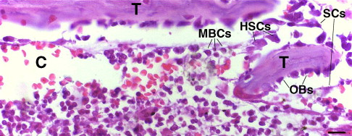
Nicchia emopoietica
2 componenti:
- le cellule della nicchia (prodotte dalla cellula staminale mesenchimale)
- la matrice exracellulare (MEC).
Fornire uno spazio anatomico di supporto alle HSC e regolarne il numero
Istruire le cellule ad autorinnovarsi (quando in prox alle cellule del microambiente) o a differenziarsi (quando si allontanano dalle cellule stromali)
Influenzare la mobilità cellulare.

Slide 21
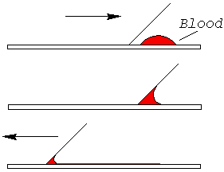
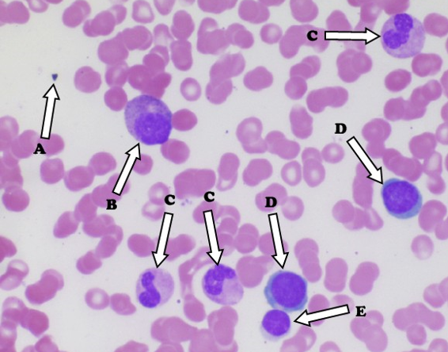
A: platelet
B: promyelocyte
C: neutrophils
D: basophilic erythroblasts
E: most likely a polychromatophilic erythroblast
Striscio di sangue midollare

Slide 22
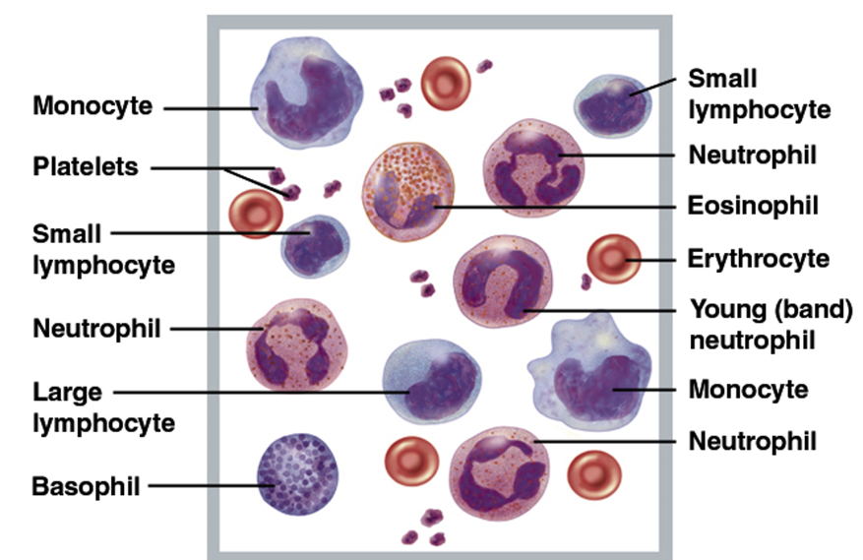
Notes:
Elementi maturi del sangue

Slide 23
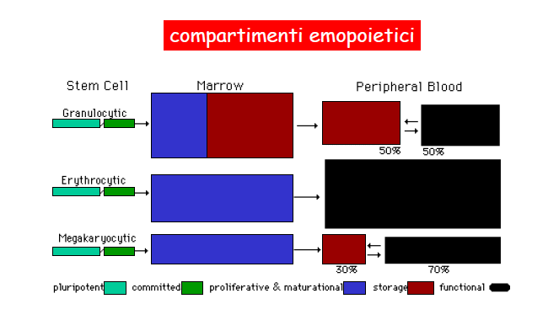

Slide 24
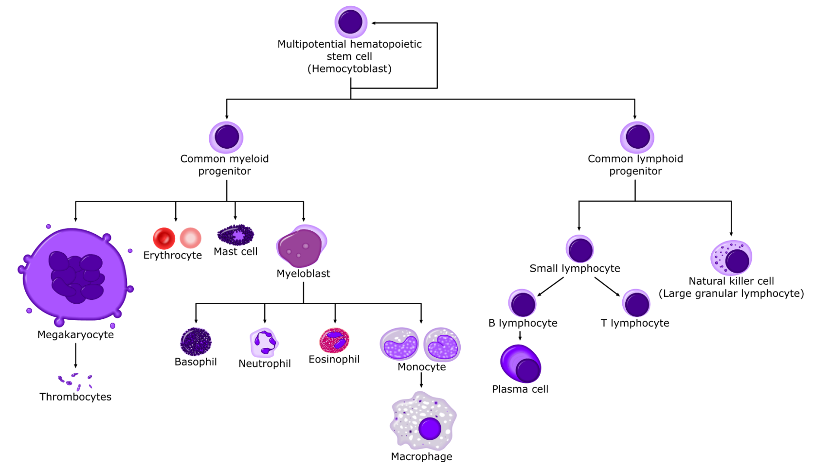
self-renewal
differentiate into all the functional blood cell types of the body
la linea LINFOIDE da cui si avvia la linfopoiesi (linfociti B, T ed NK)
La linea MIELOIDE da cui si sviluppa la mielopoiesi, l’eritropoiesi e la produzione di piastrine (granulociti, monociti, eritrociti, piastrine).

Slide 25
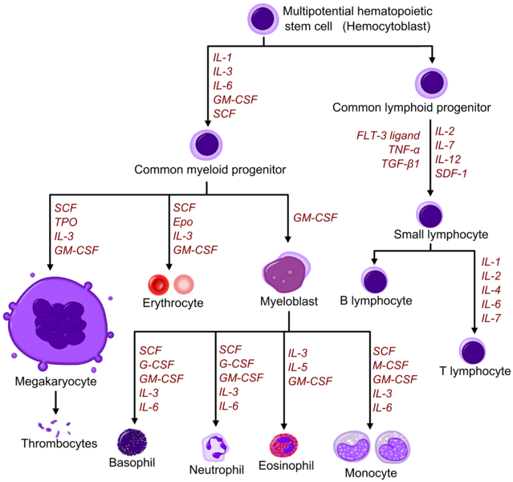
FATTORI DI CRESCITA EMOPOIETICI
Erythropoietin (EPO) - major regulator of erythropoiesis, stimulates erythroid CFU cells and proerythroblasts
Thrombopoietin (TPO) - increases platelet production, stimulates megakaryocyte CFU cells
Granulocyte CSF (G-CSF) - increases production of neutrophils, stimulates granulocyte-macrophage CFU cells
Granulocyte-monocyte CSF (GM-CSF) - increases monocyte production, stimulates granulocyte-monocytes CFU cells
Interleukins - stimulate B- and T-cell formation, function together with G-CSF and GM-CSF
CFU: colony forming units
Notes:
Mitosis of polychromatophilic erythroblasts is erythropoietin-independent. EPO stimulates gene expression via JAK/STAT signaling pathway. EPO and TPO are similar in structure and function. Most interleukins are glycoproteins generated by proteolytic processing of a precursor (proprotein) in the secretory pathway. Interleukins are a group of cytokines (secreted signaling molecules) that were first discovered as expressed by leukocytes (hence leukin and inter meaning as a means of communication). Interleukins are produced by a wide variety of cells.

Slide 26
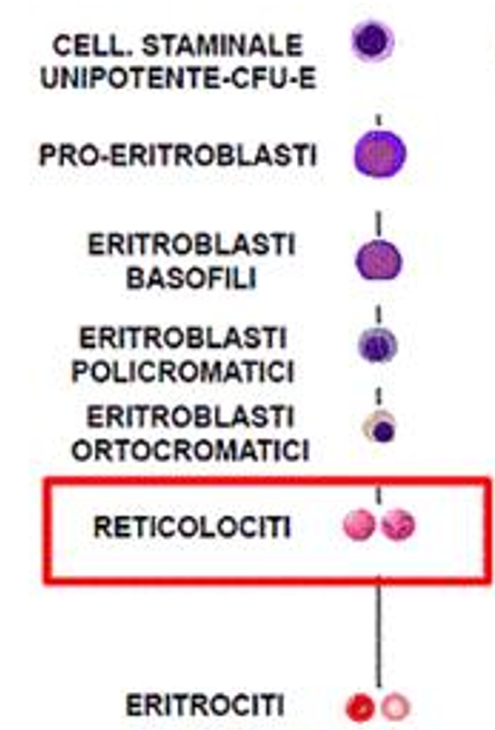
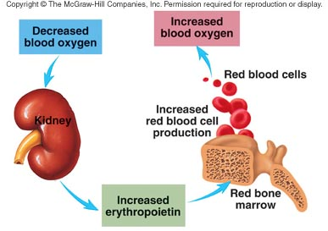
ERITRONE: unità anatomo funzionale dell’eritropoiesi

Slide 27

Produrre eritropoietina per mantenere la giusta ossigenazione
Notes:
Fibroblasti interstiziali peritubulari, localizzati nella corteccia renale e nella parte esterna della midollare, a stretto contatto con i capillari peritubulari e i tubuli renali

Slide 28
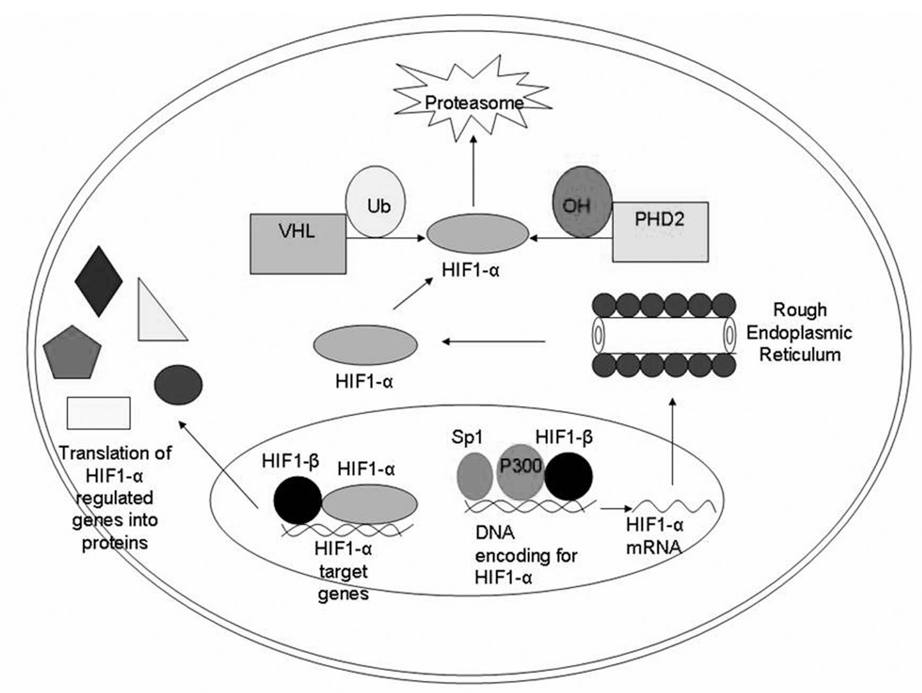
Degradazione di HIF-1α:
  In condizioni normossiche, HIF-1α viene idrossilato da PHD2 (prolil idrossilasi).
  Questa modificazione porta al legame con VHL (Von Hippel-Lindau), con ubiquitinazione (Ub) e degradazione di HIF-1α.
Stabilizzazione in Ipossia:
  In ipossia, l'idrossilazione è inibita e HIF-1α sfugge alla degradazione.
  Si accumula nel nucleo, dove forma un dimero con HIF-1β. Il complesso si lega al DNA in regioni specifiche, con l'aiuto di co-attivatori come Sp1 e p300.
  Questo porta alla trascrizione di geni bersaglio che promuovono l'angiogenesi, come il gene VEGF.
YALE JOURNALOFBIOLOGYANDMEDICINE 80 (2007), pp.51-60.

Slide 29
I geni attivati dall'HIF partecipano a eritropoiesi, regolazione del ferro, angiogenesi, glicolisi, assorbimento del glucosio, sopravvivenza cellulare e apoptosi, che rappresentano una rete cellulare reattiva all'ambiente ipossico
HIF-1α è espresso in modo ubiquitario e tende a regolare geni coinvolti nella risposta metabolica immediata all'ipossia, come quelli della glicolisi, e geni legati alla sopravvivenza cellulare e alla proliferazione. È un mediatore chiave della risposta ipossica acuta e più generalizzata.
HIF-2α ha una distribuzione più ristretta in determinati tipi cellulari, tra cui i fibroblasti peritubulari del rene (e alcune cellule epatiche che ne sono il maggior produttore nel feto).
principale regolatore dell'eritropoietina in risposta all'ipossia
Regola anche altri geni geni coinvolti nel metabolismo del ferro
HIF-prolyl-hydroxilase (PHD) inhibitors: attivazione della produzione di EPO anche in reni fibrotici
Antagonisti di HIF come anti-angiogenetici

Slide 30
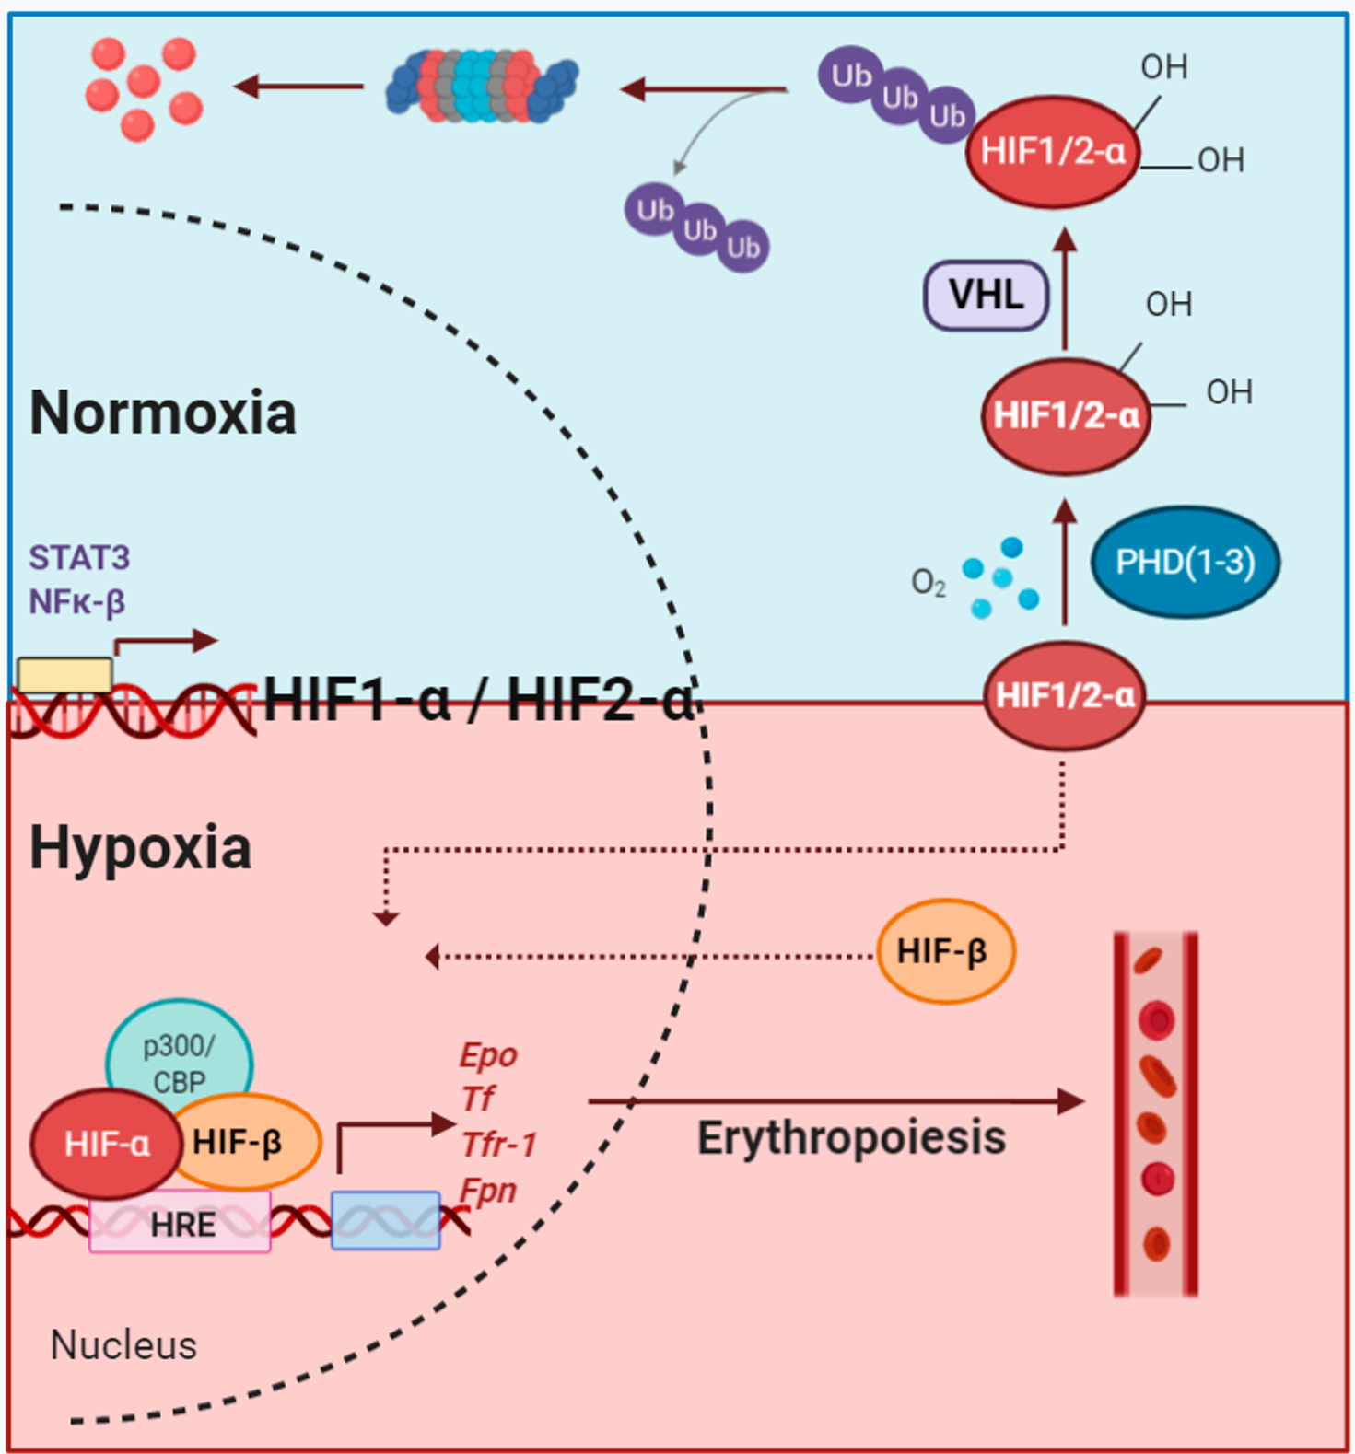
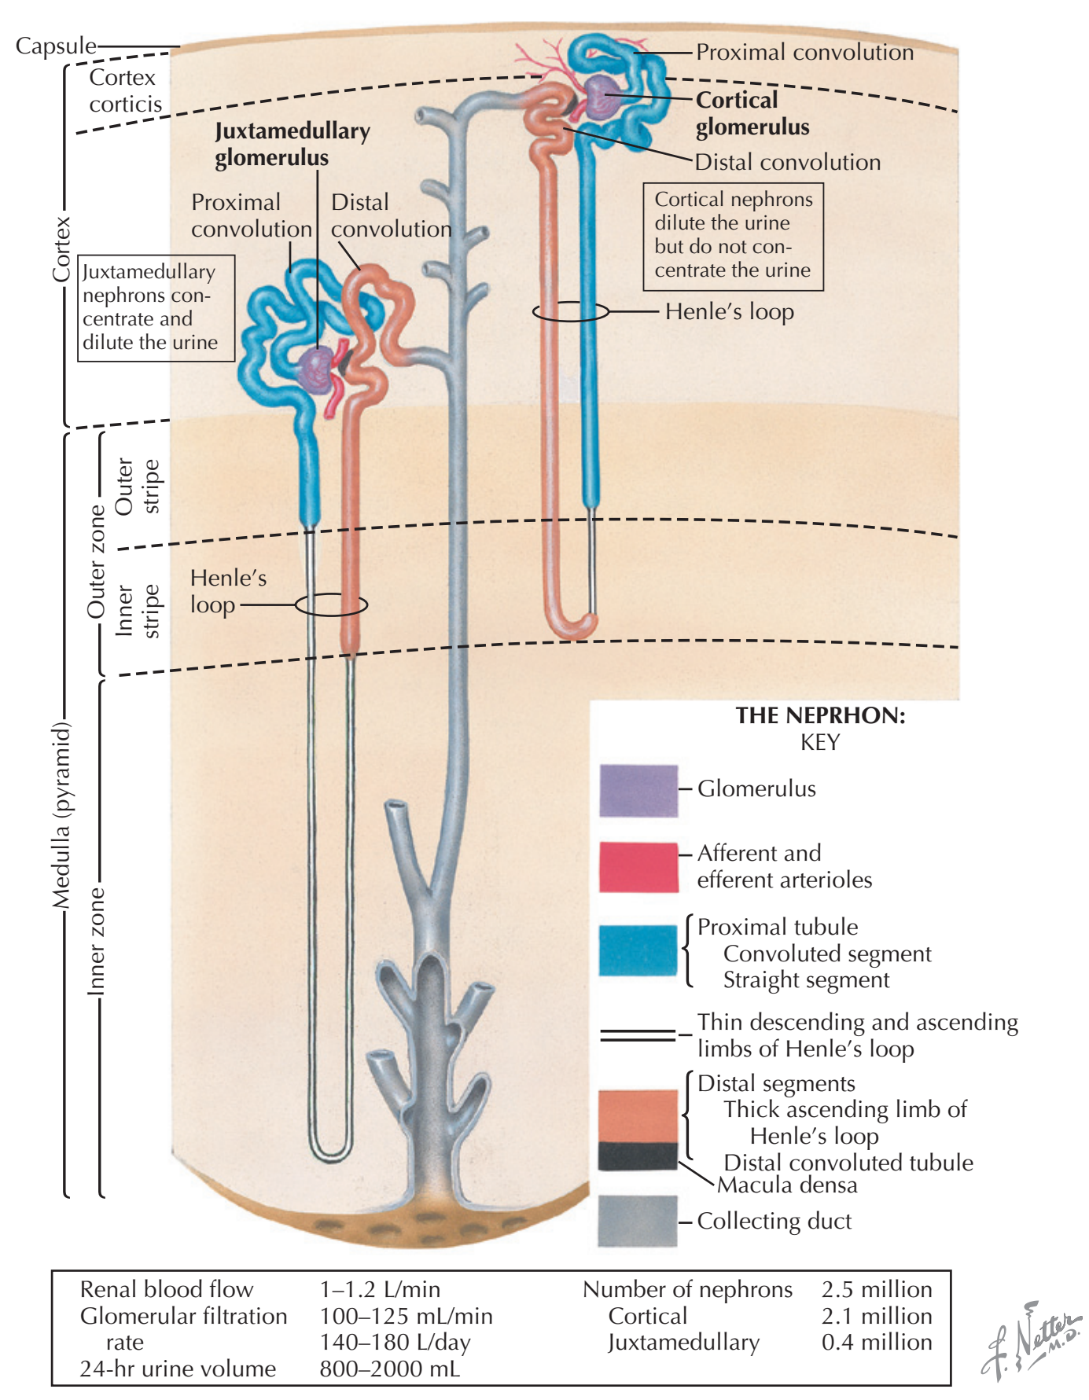
PMID: 33143240

Slide 31
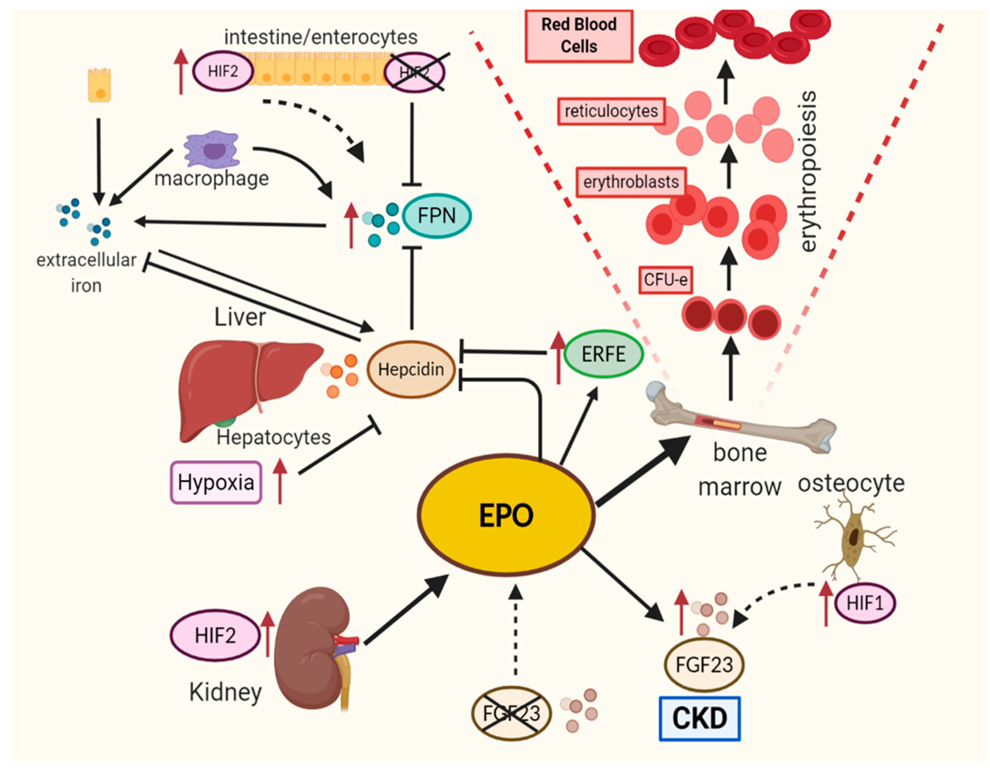
PMID: 33143240

Slide 32
Perché nel rene?
Gradiente di ossigeno fisiologico dalla corteccia (più ossigenata) alla midollare (relativamente ipossica).
I fibroblasti peritubulari si trovano in una posizione strategica lungo questo gradiente, particolarmente sensibili a piccole variazioni nella fornitura di ossigeno sistemica.
Sensibilità al Flusso Sanguigno: il rene riceve 20-25% della gittata cardiaca (1500 L al dì). Una riduzione dell'ossigeno nel sangue (anemia o bassa saturazione) o una riduzione del flusso sanguigno renale possono stimolare la produzione di EPO.

Slide 33
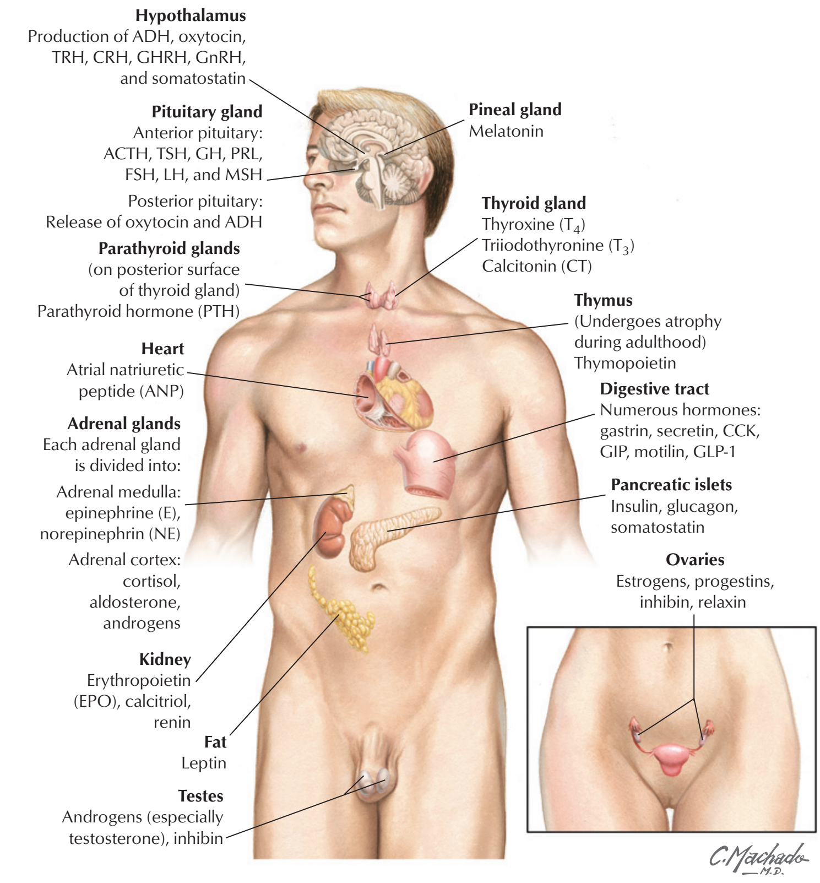

Slide 34
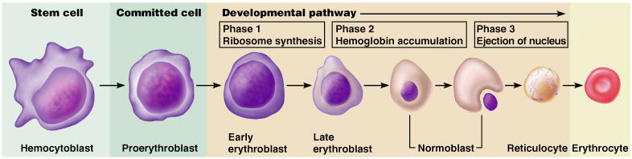
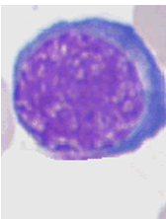
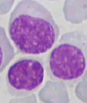
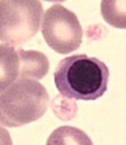
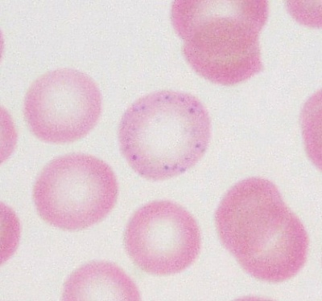
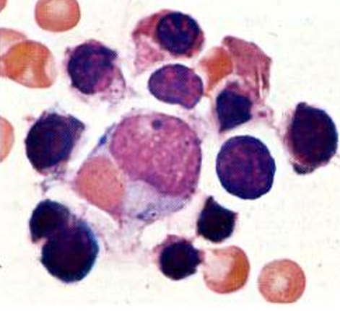
richiede 5-6gg (nucleo scompare dopo 2-3gg)
MACROFAGO (centrale) e corona di eritroblasti:
-ingloba i nuclei espulsi
-fornisce fattori nutritivi e omeostatici.

Slide 35
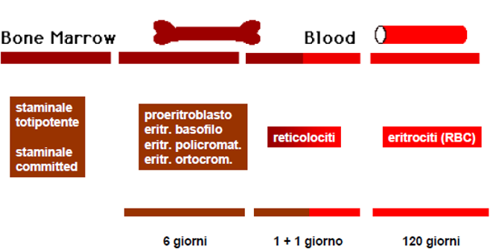

Slide 36
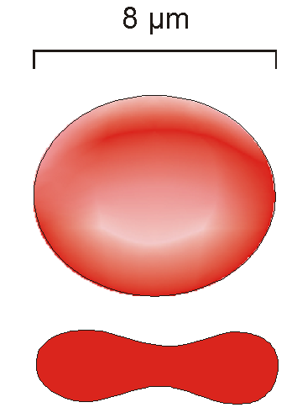
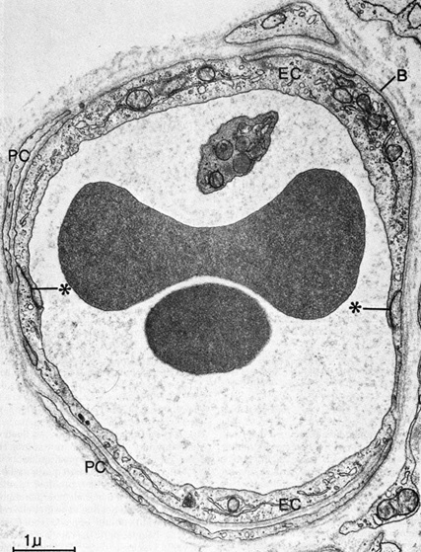
GLOBULI ROSSI
La forma del globulo rosso aumenta l’efficienza dello scambio di gas con l’esterno e favorisce il suo scorrimento nel flusso ematico.
Il citoplasma contiene:
66% di acqua
33% proteine , di cui
95% Hb
5% altre
L’Hb è responsabile della maggior parte del trasporto di ossigeno ed anidride carbonica (circa 280 milioni di molecole di Hb per GR e più di 1 milione di molecole di ossigeno potenzialmente trasportabili da un singolo GR)

Slide 37
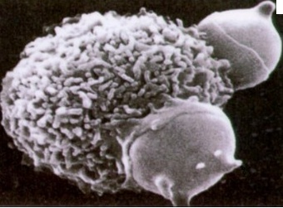
Vita media 120 giorni
Eliminazione, tramite fagocitosi, negli organi eritrocateretici (milza, fegato, midollo osseo)
Dopo 120 giorni presentano sulla membrana plasmatica alcuni oligosaccaridi che li rendono aggredibili dai macrofagi della milza, del fegato e del midollo osseo (sistema reticolo-endoteliale)

Slide 38
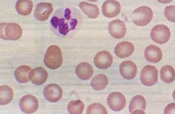
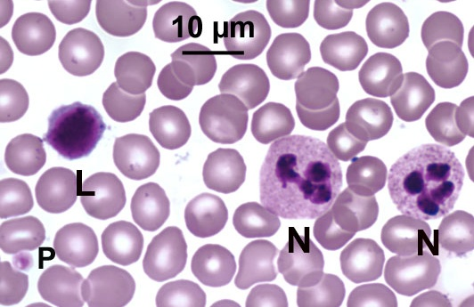
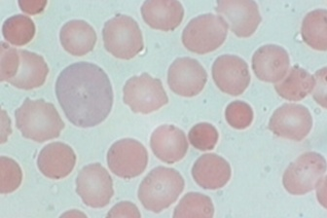
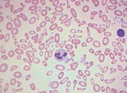
STRISCIO DI SANGUE
Anisocitosi
Poichilocitosi

Slide 39
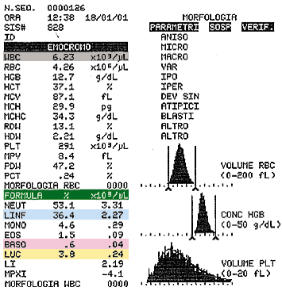
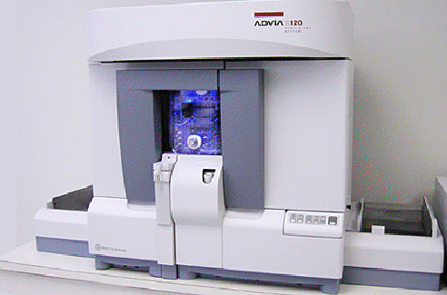

Emocromo
Impedenzometria
Assorbimento luce
Colorante ac. nucl

Slide 40

Canale WDF: lisi WRB e colorazione ac. nucleici

Slide 41

EMOCROMO: sangue anticoagulato con EDTA, tappo viola
VALORI MISURATI
Maschio
Femmina
Globuli rossi, RBC (x 10⁶ / mcL )
5.4 (4.5-6.3)
4.8 (4.2-5.5)
Ematocrito, HT (= VPRC, Volume Packed Red Cells) (ml/100 ml sangue)
46 (40-54)
42 (37-47)
Emoglobina, Hb (gr / dL sangue)
16 (14-18)
14 (12-16)
VALORI DERIVATI
1 mcL
1*10⁹ fL
460
MCV (Mean Cell Volume) = HT / RBC (fL/1RBC)
MCH (Mean Cell Hemoglobin) = Hb / RBC (pg / 1GR)
MCHC (Mean Cell Hemoglobin Concentration) = Hb / HT (g/dL)
90 (81-100)
=
0.46
=
=
fL
5.4*10⁶
5.4*10⁶
5.4
30 (26-34)
16*10¹²pg/10⁵mcL
160
=
=
pg
5.4*10⁶/mcL
5.4
34 (31-36)

Slide 42

Valori di riferimento:
♂ 38-48%
♀ 36-46%
Valori inferiori
Anemie, aplasia midollare, carenza di ferro, di vitamina
B12, cirrosi epatica, collagenopatie, emorragie, gravi infezioni, insufficienza renale cronica,
leucemie, tumori maligni,
emodiluizione.
Valori superiori
Policitemia, disidratazione, alcolismo, diabete, insufficienza renale acuta,
peritonite, uso di diuretici,
ustioni, vomito,
Emoconcentrazione

Slide 43

RDW: indice di distribuzione del volume dei globuli rossi

Slide 44
EMOCROMO: la chiave per capire le anemie
Hb < 12 (♀) o 13 (♂) g/dL
Anemia moderata: 8 ≤ Hb < 10 g/dL
Anemia severa: 6 ≤ Hb < 8g/dL
Anemia grave: Hb <6 g/dL
Classificazione
Fisiopatologia: iporigenerative, emolitiche, da perdita
Contenuto di emoglobina dei globuli rossi: normo-, ipo-, ipercromiche
Volume dei GR: microcitiche, normocitiche e macrocitiche.

Slide 45


Conteggio dei reticolociti nel sangue intero: indice di rigenerazione midollare
Durante uno stress emopoietico il tempo di maturazione degli eritroblasti nel midollo si può ridurre fino a meno di 1/3 (da 3,5 a 1,0), permettendo ai reticolociti di circolare più a lungo nel sangue periferico.
Indice di produzione dei reticolociti: adeguatezza della rigenerazione rispetto al grado di anemia
Notes:
Indice di produzione dei reticolociti (RPI) rappresenta l’indicatore generico del tasso di effettiva produzione dei reticolociti in caso di
anemia.

Slide 46
RETICOLOCITI % dei GR: 0,5-2%
Numero assoluto: 25.000-100.000/mcL
Un elevato N° di reticolociti è indice di una risposta midollare all’anemia.
Un ridotto N° di reticolociti in un paziente anemico è indice di insufficienza midollare.
RPI>3 risposta del midollo al grado di anemia del paziente è adeguata,
RPI<2 risposta del midollo al grado di anemia del paziente inadeguata
La quota di reticolociti presenti nel sangue periferico e di eritroblasti nel midollo può dare indicazioni sul tipo di anemia:
Iper-rigenerativa: reticolociti ed eritroblasti aumentati
Ipo o arigenerativa: reticolociti ed eritroblasti diminuiti

Slide 47

Ret 2% sono normali in un soggetto «non anemico»
In un soggetto anemico si deve valutare la conta corretta dei reticolociti
Conta Ret corretta = Ret % x (Ht attuale/ Ht ideale)
Se ho 4% di Ret ma 30 di Ht, i Ret corretti saranno 4% x 30/40 = 3%
Per tenere in conto anche l’aumento spurio (dovuto al minor tempo midollare) devo correggere anche per l’indice di maturazione
Indice reticolocitario (RPI) = Conta Ret corretta / indice di maturazione
RPI = 3 / 1.5 = 2
(che è una risposta inadeguata al grado di anemia)

Slide 48

Esempio di visualizzazione dei reticolociti nel canale RET di un analizzatore Sysmex
Forward scatter
high
low
medium
Side Fluorescence scatter

Slide 49
↓ Hb < 12 (♀) o 13 (♂) g/dL
MCV
↓ micro (<80 fL)
normo
↑ macro (>95 fL)
↓ ↓ Hb
↓ RBC
↑ RBC
↓ RDW
↓ RBC
↑ RDW
Perdita (Sangue occulto)
Emolisi (Bilirubina, aptoglobina)
Insufficienza midollare
- infiammazione
- aplasia
- isnuff. renale
Vit B12
Folati
Sideremia
Ferritinemia
Tal major
Trait
talassemico
Sideropenia

Slide 50


Slide 51
ANEMIE: classificazione su base fisiopatologica
Anemie emolitiche congenite (microciticiche o normocitiche)
deficit globinici (anemia falciforme), di proteine di membrana (sferocitosi ereditaria), enzimatici (deficit di G6PDH)
Anemie da perdita: anemie post-emorragiche
• appropriata risposta reticolocitaria (RPI>2,5)
Anemie da aumentata distruzione degli eritrociti o emolitiche
• appropriata risposta reticolocitaria (RPI>2,5)
• MCV normali
• livelli elevati di bilirubina indiretta e LDH, ridotta aptoglobina
• se emolisi intravascolare emoglobinemia e –uria
Anemie emolitiche acquisite (normocitiche)
immuno‐emolitiche, emoglobinuria parossistica notturna, malaria, porpora trombotica trombocitopenica

Slide 52
Anemie da insufficienza midollare quantitativa
APLASIE midollari globali o selettive
Sindrome mielodisplastica, anemia dell’insufficienza renale cronica, anemia da disordini endocrini e anemie diseritropoietiche congenite…
Anemie da insufficienza midollare qualitativa
Macrocitiche:
‐ Anemie da alterata sintesi del DNA: anemia da carenza di vitamina B12, anemia da carenza di folati e anemie da difetti congeniti del metabolismo purinico e pirimidinico.
Microcitiche:
‐ Anemie da alterata sintesi dell’emoglobina: anemia sideropenica, talassemie, anemia da difetto congenito o acquisito della sintesi delle porfirine e dell’eme, anemie da alterazioni strutturali delle catene globiniche,
anemie da Hb instabili e metemoglobinemia e atrasferrinemia congenita.

Slide 53
ANEMIE: classificazione su base eziopatogenetica
POST EMORRAGICA, acuta o cronica
EMOLISI
- CAUSA CORPUSCOLARE
- - ALTERAZ. MEMBRANA (sferocitosi, ellissocitosi, acantocitosi, stomatocitosi)
- - ERITROENZIMOPATIE (deficit di G6PD, deficit di piruvato chinasi)
- - Difetto dell’EMOGLOBINA (anemie secondarie a difetto emoglobinico)
- CAUSA NON CORPUSCOLARE
- - AUTOIMMUNI
- - CHIMICHE
- - TRAUMI
- - INFETTIVE
RIDOTTA PRODUZIONE
- INSUFFICIENZA MIDOLLARE QUANTITATIVA: APLASIE midollari globali, eritroblastopenie pure, da sostituzione della matrice eritropoietica per invasione metastatica (mieloftisi), anemie da disordine cronico
- INSUFFICIENZA MIDOLLARE QUALITATIVA: DISERITROPOIESI
- BLOCCO SINTESI DNA (A. megaloblastica)
- ALTERATA SINTESI EMOGLOBINA (talassemie, anemia sideropenica) o DELL’EME (A. sideroblastica)
- DA MALATTIA CRONICA anemie infiammatorie

Slide 54
I GRUPPO Ridotta eritroblastogenesi (Aplasia)
eritroblastopenia congenita o acquisita
insufficienza renale
II GRUPPO Ridotta eritrocitogenesi (eritropoiesi inefficace)
Carenza di vit B e folati
Anemie diseritropoietiche congenite
Anemia saturnina
III GRUPPO Ridotta sintesi emoglobinica
Talassemie, carenza di ferro, flogosi
carenza vit B6, carenza proteica grave
IV GRUPPO Ridotta sopravvivenza eritrocitaria (emolisi)
Alterazioni dell’eritrocita (strutturali, metaboliche)
Emolisi autoimmune
Emolisi meccanica
↓ Hct, RBC, Hb
= MCV, MCH
↓ reticolociti, ↓ eritroblasti
↑ sat trasferrina
↓ RBC, Hb,
↑ MCV
↓ reticolociti, ↑ eritroblasti
↓ Hb, = RBC
↓ MCV, MCH
↓ reticolociti
↓ Hb, = RBC
= MCV, MCH
↑ reticolociti

Slide 55
ANEMIA DA CARENZA DI FERRO
L’anemia da carenza di ferro è la forma più frequente di anemia.
Colpisce circa 2 miliardi di persone nel mondo (malnutrizione).
Si manifesta più frequentemente nei bambini, negli adolescenti e nelle donne.
Notes:
55

Slide 56

Assorbimento Perdite
1-1,5 mg/die Ferro corporeo 1-1,5 mg/die
Non regolato
Desquamazione cellulare
(cute e mucosa intestinale)
Liquidi organici
Regolato
duodeno
3-5 g
Di cui 70% in Hb
7% in mioglobina
20% deposito in fegato
Resto in midollo e milza

Slide 57
FABBISOGNO QUOTIDIANO DI FERRO NELLE VARIE ETA’ DELLA VITA
mg/die *
BAMBINI
ADOLESCENTI
DONNE IN ETA’ FERTILE
GRAVIDE
MASCHI ADULTI E DONNE IN MENOPAUSA
4 - 10
10 - 20
7 – 20
28 - 48
5 - 10
* IN PRESENZA DI UN’ASSORBIMENTO PARI AL 10 % (dal 5 al 30% a seconda della carenza)
ASSORBITO 10-20% Fe++
1-2% FE+++

Slide 58
Calcolo di una terapia marziale
Scegliere il tipo di Ferro
Solfato ferroso: contiene circa il 20% di Fe++, che viene assorbito per il 5-30%
Ferro emico
Ferro per via endovenosa
Trasfusione di emazie concentrate (da 400 mL, 60 g di Hb = 200 mg di ferro per unità)

Slide 59
Calcolo di una terapia marziale
Obiettivo:
aumentare 1 g/dL di emoglobina (1g di Hb contiene 3.3 mg di Ferro)
Calcolo:
Volume sangue = 70 mL/kg di peso corporeo.
Per aumentare 1g/100mL per kg di peso mi servono 3.3 mg x 70/100 = 2.3 mg di Fe
un uomo di 70 kg, per aumentare Hb di 1 g/dL, deve assumere 2.3 x 70 = 160 mg di Fe
Se trasfondo, basta un’unità di emazie concentrate
Se do solfato ferroso per os (considerando che ne assorbirà il 10%), dovrò dargli 1600 mg
(Se carenza significativa, dovrò aggiungere anche 500-1000 mg per ricostituire le scorte) –> 2500 mg
Se uso solfato ferroso (che contiene 20% Fe elementare) dovrò dargli almeno 12500 mg = 25 cp da 500mg

Slide 60

CAUSE DI CARENZA DI FERRO
Carenza alimentare
Alterato assorbimento
Aumentate richieste
Perdita ematica cronica
QUALUNQUE SIA LA CAUSA ANEMIA IPOCROMICA MICROCITICA

Slide 61
Ferro sierico (sideremia)
La sideremia rappresenta la quantità di Ferro trivalente legata alla transferrina.
E’ soggetta a significative variazioni (anche del 100% nell’arco delle 24 h).
Ha significato diagnostico a valori molto bassi (<50 µg/dL) o molto alti (>200 µg/dL).
Valori normali sideremia (µg/dL):
Neonato: 170-190
2-3 mesi 50-70
Infanzia <100
Uomo adulto 75-160
Donna adulta 60-150
Età senile 40-80

Slide 62
DEPOSITI DI FERRO: FERRITINA
FERRITINA è una proteina che si trova in quasi tutte le forme di vita, inclusi i batteri.
Ha 24 subunità equivalenti, disposte in modo da formare una conchiglia sferica di circa 125 Amstrong di diametro e che lascia al suo interno una cavità di circa 75 A che si riempie con Fe³⁺ inorganico.
La cavità può contenere fino a 4500 ioni ferro, anche se il contenuto tipico è di 1200.
La conchiglia contiene dei canali attraverso i quali il ferro può entrare (probabimente come Fe²⁺); una volta all’interno viene ossidato a Fe³⁺ ed immagazzinato
Si misura in μg/L (v.rif. 20-300)

Slide 63

DEPOSITI DI FERRO: EMOSIDERINA
L’EMOSIDERINA è una proteina insolubile in acqua, con un alto rapporto ferro/proteina e che derivata dalla degradazione controllata della ferritina.
Nei tessuti appare come un pigmento giallo rossastro, amorfo o leggermente granulare.
Il ferro dell’emosiderina è più difficile da mobilizzare in quanto l’emosiderina, costituita dal prodotto di condensazione di molecole di ferritina, proteine, lipidi, acido sialico e porfirine, è difficilmente aggredibile dagli enzimi proteolitici.

Slide 64
Poco ferro fa male
Anche troppo ferro fa male

Slide 65

Ridotta produzione catene beta
Sbilanciamento
Catene α/β
Danno precursori
Globuli rossi
Globuli rossi danneggiati
Sequestrazione nella milza
Difetto immunitario
Anemia
Eziologia
Patogenesi
Aumento produzione
Ma circolo vizioso per
Eritropoiesi inefficiace
Deformazioni ossee
Ittero
Coliche biliari
Trasfusioni
Accumulo ferro
Danno fegato
Danno organi endocrini
Diabete
Ridotta crescita
Infertilità
Danno cuore
SINTOMI E SEGNI INDIRETTAMENTE LEGATI ALL’ANEMIA

Slide 66


Accumulo di 5g/anno di Fe!
splenectomia
Terapia
genica

Slide 67

TRANSFERRINA
E’ una β-globulina con funzioni di trasporto del ferro agli organi di deposito o di utilizzo;
Capta il ferro e lega 2 ioni Fe⁺²;
Si lega al recettore della Transferrina (eritroblasti);
Regola la riconversione Fe⁺² ad Fe⁺³;
Nelle anemie sideropeniche aumenta e può essere visibile un picco modesto in regione β (>400 mg/dL);
Si riduce invece in risposta all’aumento del ferro di deposito (<200 mg/dL).
Casi particolari: ↓ in epatopatie, malnutrizione, flogosi, s. nefrosica.

Slide 68

CICLO DEL FERRO
Le cellule regolano l’internalizzazione di Fe-transferrina modulando l’espressione del Recettore per la Tr sulla loro membrana. Le cellule a maggior espressione del R per Tr sono gli eritroblasti.
Eritroblasto
Notes:
68

Slide 69


INDICI DI VALUTAZIONE DELLO STATO MARZIALE
FERRITINA sierica (circa 1g tot.);
30 - 300 µg/L
TRANSFERRINA SIERICA - TIBC Capacità totale di legare Ferro (transferrina totale)
250 - 380 μg/dl
SIDEREMIA- misura la quantità di ferro che circola legato alla transferrina (no alla Hb)
50 – 150 μg/dl
SATURAZIONE TRANSFERRINA 33% 15 – 45 %
%= (SIDEREMIA/TIBC) X 100

Slide 70


Slide 71
Maschio
48 anni
Hb 10.8 g/dL
RBC 3.900.000
MCV 69 fL
RDW 18.7
RET 1.5%
Sideremia ridotta
AC anti transglutaminasi
Femmina
24 anni
Hb 11
RBC 5300000
MCV 68
RDW15.4
RET 1.8%
Maschio
30 anni
Hb 11.5
RBC 4.000.000
MCV 81
RDW 14.9
RET 3.2%
Sangue occulto
Bilirubina
Sideremia normale
aptoglobina
Coombs
Femmina
20 anni
Hb 11.6
RBC 4.000.000
MCV 98
RDW 14.7
RET 1.6%

Slide 72
Iperferritinemia e Sovraccarico di Ferro non sono sinonimi
Nel 90 % dei casi un’iperferritinemia riscontrata dagli esami di routine non si associa a sovraccarico marziale.
In molti casi (30 %) la causa di iperferritinemia rimane inspiegata
Incrementata sintesi di ferritina:
Infezioni/infiammazioni (proteina fase acuta), alcool, neoplasie, M. di Gaucher ecc…
Incrementato rilascio di ferritina da cellule danneggiate:
Steatosi epatica, epatiti, necrosi epatica massiva, sepsi, disordini autoimmuni, infezioni acute o croniche, IMA, infarto splenico.

Slide 73

MIELOPOIESI: GLOBULI BIANCHI
Nel sangue midollare

Slide 74


Slide 75


Slide 76


Eritropoiesi
Mielopoiesi
pool midollare pool circolante e marginale pool tissutale
Notes:
Eritropoiesi
Mielopoiesi

Slide 77

Notes:
Factors that affect the size of the marginated and circulating granulocyte pools.
G-CSF is the principal regulator of granulopoiesis and affects the commitment of progenitor cells to the myeloid lineage, proliferation of granulocytic precursors, as well as reducing transit time through the granulocyte compartment and stimulating the release of mature cells from the bone marrow. Neutrophil release from the bone marrow into the total blood granulocyte pool reflects loss of interaction between CXCR4 and SDF-1, and between VLA-4 and VCAM-1. Neutrophils within the total blood pool then enter either the marginated or freely circulating granulocyte pool that are of similar size in humans. A number of factors including exercise, drugs and infection affect the relative size of these two pools, as indicated.

Slide 78


1. Promyelocyte
3. Metamyelocyte
active protein synthesis in cytoplasm (basophilia)
enters blood
2. Myelocyte
4. Band Form
Notes:
Kierszenbaum, Fig. 6-21
Myeloblast is precursor to promyelocyte. Myeloblasts can't be identified in bone marrow smears. Golgi appears as a negatively stained region. Band form may be seen in circulation - indication of upregulation of leukopoiesis. Mitosis present in precursors until metamyelocyte, which does not divide.

Slide 79
NEUTROPENIA
N < 1.500/μL
La conta normale dei granulociti neutrofili varia in relazione all’età, sesso, gruppo etnico ed altri fattori.
lieve - 1500 e 1000/μL
moderata - 500 e 1000/μL,
grave < 500/μL
agranulocitosi <200/μL → condizione che può essere mortale (infezioni batteriche o fungine).
1) diminuita produzione (Primitiva; Secondaria:danno midollare; farmaci; inf. Virali; tifo, TBC; difetto B12 e folati)
2) marginazione = adesione dei polimorfonucleati circolanti all'endotelio vascolare
3) aumentata migrazione nei tessuti
4) aumentata distruzione periferica (neutropenia autoimmune)

Slide 80

NEUTROFILIA
N > 8.000-10.000/μL.
Da de-marginazione dei neutrofili
(fenomeno molto rapido)
Da aumento della produzione midollare

Slide 81


MONOCITI
Nel midollo i precursori dei monociti sono generalmente poco numerosi.
Monoblasto  promonocita  monocita maturo.
I monociti rimangono in circolo 12-14 ore prima di migrare nei tessuti.

Slide 82

TROMBOPOIESI
MEGACARIOCITI: Durante la maturazione il nucleo va incontro a successive divisioni non seguite dalla divisione cellulare  cellula plurinucleata.
Successivamente la formazione di membrane di demarcazione all’interno del citoplasma separa le singole piastrine che vengono rilasciate in circolo:
  1 megacariocita  migliaia di piastrine.
Il numero di piastrine circolanti è mantenuto entro ristretti limiti di variazione
trombopoietina ne controlla la proliferazione e maturazione.

Slide 83

Bone Marrow Smear with Megakaryocyte forming platelets (P)

Slide 84

LINFOPOIESI
Processo di crescita e di maturazione dei linfociti.
Il midollo normale può essere composto per oltre il 20% da linfociti in via di maturazione.
Alla fine della maturazione i linfociti entrano nel torrente circolatorio, circolano per un periodo variabile e successivamente colonizzano i linfonodi e gli organi linfatici.

Slide 85


Pluripotent stem cell
Notes:
See Ross 5th Ed Table 10.4
B and T cells are non-phagocytic. B- and T-cells are morphologically similar, but functionally different. T-cells are either “helper” or “cytotoxic”. Natural killer (NK) cells are derived from T-cells and attack tumor cells. T- and B-cells exit blood at sites of high endothelial venules. Thymus and bone marrow are primary lymphoid organs.

Slide 86


Slide 87

Ricambio dei neutrofili
In presenza di infezione:
Apoptosi dei neutrofili nei tessuti Rimozione da macrofagi
Produzione di G-CSF -> granulocitopoiesi
In assenza di infezione o lesione:
Passaggio nel pool marginato ne fegato, nella milza e nel midollo osseo
5-6 gg

Slide 88
LINFOCITOPENIA
L < 1.500/μL (adulti)
Aumento della distruzione:
- chemioterapia o radioterapia
Aumento della perdita intestinale:
- Difetti della circolazione linfatica (ostruzione al drenaggio linfatico intestinale), linfangiectasia intestinale
Diminuita produzione:
- Malattia midollare
- infezioni
- Immunodeficienze primitive e secondarie
HIV: ↓ CD4 importanza nella diagnostica e nel follow up

Slide 89

LINFOCITOSI

Slide 90


Slide 91


Slide 92


Slide 93

PIASTRINOPENIA
PLT 150.000/ µL. Emorragie gravi solo per valori molto bassi (< 20.000/ µL)
Diminuzione della produzione
- Congenite: anemia di Fanconi (Anemia + PLT basse),
sindrome di Wiskott Aldrich (PLT piccole), Bernard-Soulier (PLT grandi),
- Secondarie (neoplasia midollare)
Aumentata distruzione
- Consumo: coagulazione intravascolare disseminata, sindrome pre-eclampsia HELLP
- Piastrinopenia autoimmune
- Lupus Eritematoso Sistemico
Sequestro
- Epatopatie
- ipertensione portale
- linfomi

Slide 94
TROMBOCITOSI
Primaria
- malattia mileoproliferativa clonale: trombocitemia essenziale (sospetto quando le piastrine sono >450.000/µL per almeno 6 mesi senza cause, poi > 600.000).
Secondaria
post splenectomia, da sideropenia, infezioni, infiammazione, tumori solidi…) e in questi casi le piastrine non raggiungono mai valori >1.000.000/µL

Slide 95
DOMANDE
Tutti i seguenti tranne uno sono componenti dell’eritrone
Megacariociti
Eritroblasti basofili
Reticolociti
Eritrociti

Slide 96
Quale delle seguenti affermazioni non è corretta?
Pur rappresentando il 2% della massa corporea, il cervello riceve circa il 20% della portata cardiaca e consuma il 20% dell’ossigeno respirato anche in condizioni di riposo
Pur costituendo meno dello 0.5% della massa corporea, i reni ricevono più del 20% della portata cardiaca e costituiscono la sede di monitoraggio della portata di ossigeno nel sangue
Pur costituendo il 3% del peso corporeo, il fegato riceve circa il 25% della portata cardiaca (1/4 direttamente dal cuore attraverso l’arteria epatica)
Pur costituendo circa lo 0.5% della massa corporea, il miocardio riceve dal 3 al 6% della portata cardiaca senza grandi variazioni percentuali in condizioni di sforzo massimale
I polmoni raccolgono solo l’1% della portata cardiaca sinistra perché tanto si ossigena da soli il sangue venoso proveniente dal cuore destro (e sono l’organo che riceve dal cuore la maggiore portata essendo «in serie» con questo)
Il 40% della portata cardiaca è distribuito tra apparato gastrointestinale, muscolo e cute in proporzioni mosto stabili tra di loro

Slide 97
Riassunto approssimativo delle percentuali durante attività intensa:
Muscoli: da circa 20-25% a 80-85%
Sistema cerebrale: stabile intorno al 15-20%
Fegato e reni: da circa 25-30% a 5-10%
Cutanea: da circa 5-10% a 20-25% durante termoregolazione

Slide 98
In condizioni di aumento dell’eritropoiesi
Il midollo produce più reticolociti che eritroblasti
Il tempo di maturazione midollare dei reticolociti si riduce e si allunga la loro permanenza nel sangue
Il tempo di permanenza degli eritrociti maturi nel sangue aumenta oltre 140 giorni
La fagocitosi dei nuclei degli eritroblasti si riduce

Slide 99
DOMANDE
Quale dei seguenti personaggi politici NON ha ricevuto la cittadinanza onoraria di Disneyland?
Nicolae Ceaușescu, ex dittatore della Romania
Re Mohammed V di Morocco
Umberto Bossi, ex leader politico italiano

Slide 101


